Slide 1
팀명 작성
서비스명 작성
팀 명
서비스명

Slide 2
1. 팀 소개
1-1. 팀 명 | 참가신청서와 동일하게 작성(변경 불가)
1-2. 팀 구성 | 구 분 | 팀 대표 | 팀원1 | 팀원2 | 팀원3 | 팀원4
 | 이 름 | ex) 홍길동
 | 역 할 | ex) 기획
< 팀 구성 작성 참고사항 >
* 팀원 추가는 불가하며, 하차한 팀원은 제외하고 작성
* 팀원 변경(대체)의 경우, 공모전 운영사무국에 별도 연락, 승인된 경우만 반영 가능

Slide 3
2. 서비스 소개
2-1. 서비스명 | 서비스 명 작성 ex) 여행 정보 제공 플랫폼 ‘KTO 투어’
2-2. 서비스 유형 | 앱 서비스/ 웹 서비스/ SW/ 기타 中 선택(복수 선택 가능)
2-3. 서비스 개요 | 서비스 1~2 문장으로 요약하여 작성 ex) 국내 여행지 정보 제공, 여행코스를 추천해주는 서비스
※ 해당 슬라이드 초과 작성 금지, 상기 항목 슬라이드 1페이지 이내 작성

Slide 4
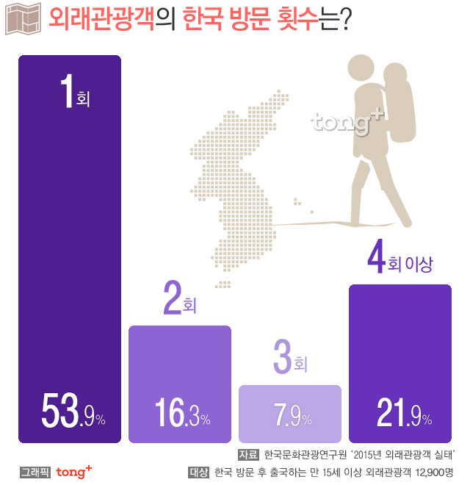
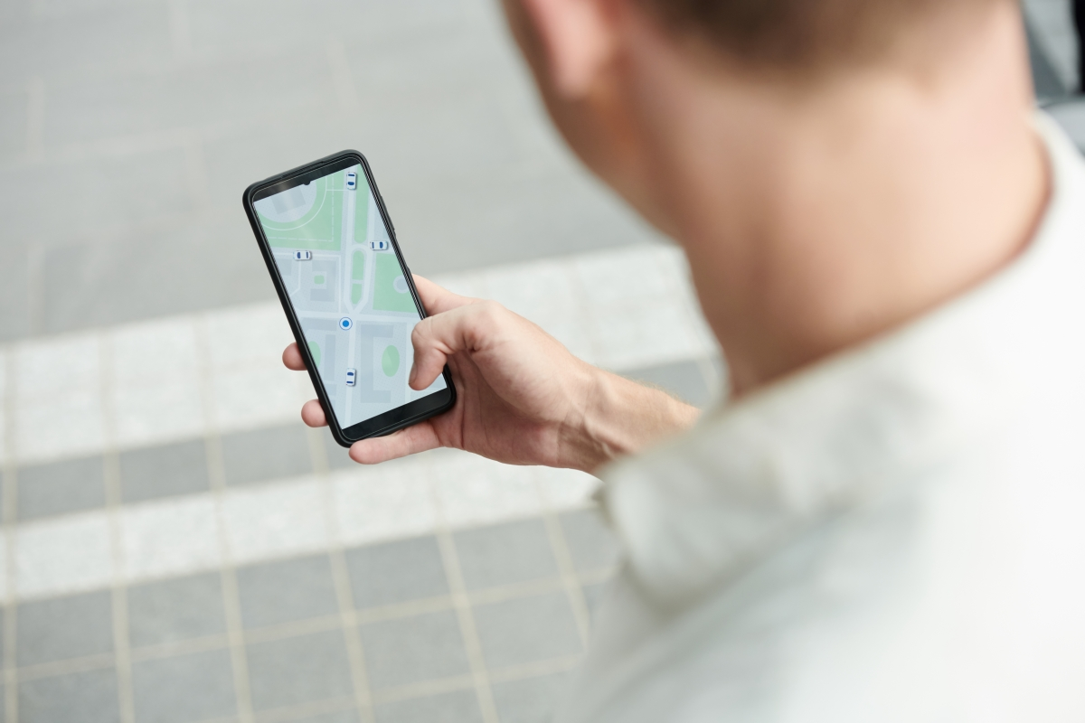
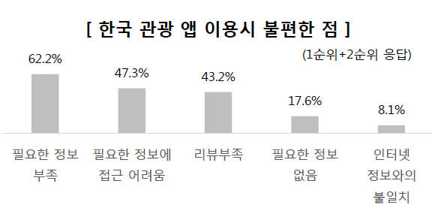
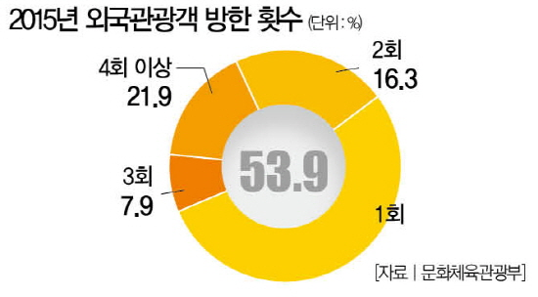

3. 서비스 상세
3-1. 서비스 개발 배경
3-2. 서비스 주 이용 대상
인바운드 관광의 회복과 재방문율의 중요성
외국인 시선 중심의 메타버스 한국 관광 경험 제공
재방문율 제고를 위한 외국인 시선 중심의 관광 경험 필요
메타버스 기반 외국인 시선의 관광 경험을 통해 여행 경험을 향상시키는 것을 목적으로함
최근 한국 관광산업은 코로나19 이후 회복세를 보이며 인바운드 관광객 유치 확대에 힘쓰고 있음. 정부와 지자체가 한류 콘텐츠와 다양한 홍보 캠페인을 펼치고 있으나, 관광객들이 실제로 체감하는 여행 경험의 차별성이 부족하다는 한계가 있음. 단순한 방문이 아니라, 얼마나 깊이 있고 재미있게 경험했는지가 재방문 여부를 좌우하는 핵심 요인으로 부각되고 있음.
특히 재방문율은 관광산업의 지속 가능성을 가늠하는 중요한 지표임. 신규 관광객 유입에는 한계가 있는 만큼, 외국인 개별 여행자의 욕구와 시선을 반영한 맞춤형 경험 제공이 필요함. 그러나 현재 관광 콘텐츠는 한국인의 관점에서 기획된 경우가 많아, 외국인 입장에서의 흥미와 공감을 충분히 이끌어내지 못하는 문제점이 존재함.
관광산업의 지속 가능한 성장은 결국 재방문율 제고에 달려 있음. 단순히 한 번 방문하는 관광객을 늘리는 것에는 한계가 있으며, 외국인들이 다시 한국을 찾고 싶게 만드는 경험을 제공하는 것이 핵심 전략임. 그러나 현재의 관광 콘텐츠와 홍보는 한국인의 시선에서 기획된 경우가 많아, 외국인들이 실제로 공감하고 흥미를 느낄 만한 경험을 충분히 제공하지 못하는 한계가 있음.
이러한 상황에서 메타버스 기술은 관광 경험 혁신의 새로운 해법이 될 수 있음. 메타버스는 물리적 제약 없이 한국의 장소와 문화를 생생하게 재현할 수 있으며, 외국인 관광객이 남긴 후기와 체험담을 바탕으로 더욱 현실적인 콘텐츠를 구현할 수 있음. 여행 전에는 가상 체험을 통해 기대감을 높이고, 여행 후에는 경험을 공유하며 커뮤니티를 형성하는 선순환 구조가 가능해짐.
즉, 외국인의 시선에서 설계된 메타버스 기반 관광 경험은 단순한 방문을 넘어선 몰입과 공감을 제공하며, 이를 통해 한국 관광산업은 재방문율을 높이고 차별화된 경쟁력을 확보할 수 있을 것임.
단체 여행보다 스스로 여행 일정을 설계하고 현지 경험을 중시하는 MZ세대 외국인 여행자가 핵심 타겟
※ 해당 슬라이드 초과 작성 금지, 상기 항목 슬라이드 1페이지 이내 작성

Slide 5
3. 서비스 상세
3-3. 서비스 기능
3-4. 활용 공공데이터 | 한국관광공사 OpenAPI(TourAPI) ★ 작성 필수 | 활용한 한국관광공사 OpenAPI 모두 작성(활용 필수) ex) 국문 관광정보 서비스, 두루누비 서비스 등
 | 기타 활용 데이터 | 서비스 개발에 활용한 기타 활용 데이터 작성(선택 사항)
외국인 전용 리뷰 기능 외국인 관광객만 작성할 수 있는 리뷰를 제공하여, 실제 외국인의 시선과 경험을 기반으로 한 신뢰도 높은 정보를 제공함. 이를 통해 한국인의 관점이 아닌 외국인 맞춤형 여행 가이드를 경험할 수 있음.
뱃지 획득 시스템 관광지·맛집 방문 시 뱃지를 부여하고, 다수의 뱃지를 보유한 사용자는 신뢰도 높은 리뷰어로 인정받음. 이를 통해 사용자들의 참여와 경쟁을 유도하며 커뮤니티 활성화를 촉진함.
나의 밥상 꾸미기 기능 관광지나 식당 방문 시 얻은 아이템으로 자신만의 ‘밥상’을 꾸밀 수 있음. 이는 여행 경험을 게임화하여 재미를 제공하고, 장기적으로 서비스 이용 지속성을 높이는 요소로 작용함.
메타버스 공간 내 소통 기능 플랫폼 내에서 외국인 관광객 간 실시간 채팅이 가능하여, 관광지 추천과 여행 팁 공유 등 활발한 커뮤니케이션을 지원함. 이를 통해 외국인 관광객 전용 커뮤니티가 형성됨.
공공데이터 기반 관광 정보 제공 관광 API와 카카오 지도 API를 연계하여 관광지의 기본 설명, 위치, 운영 시간 등을 자동 제공함. 여행 준비 과정에서 필요한 관광 정보를 한 곳에서 확인할 수 있어 편의성을 높임.
※ 해당 슬라이드 초과 작성 금지, 상기 항목 슬라이드 1페이지 이내 작성

Slide 6
3. 서비스 상세
개발한 서비스에 대한 특징, 기능 등 작성
ex) 기능별 세부 설명, 서비스 주요 특징 등 작성
3-5. 서비스 설명
1) 외국인 전용 리뷰 기능
2) 뱃지 획득 시스템
기능 설명
회원가입 시 여권번호, 국적 등 인증 절차를 통해 외국인임을 확인
관광지·맛집 방문 후 사진, 후기, 별점 작성 가능
리뷰는 자동 번역 기능을 탑재하여 다양한 언어로 제공
기능 설명
특정 관광지·음식점 방문 시 위치 인증으로 뱃지 자동 발급
음식 카테고리별(예: 떡볶이 마스터, 김치 매니아)·지역별(예: 서울 투어러, 부산 탐방자) 뱃지 부여
뱃지를 리뷰 프로필에 표시하여 신뢰도 높은 리뷰어로 인정
기대효과
외국인끼리 공감할 수 있는 생생한 경험 제공
현지인의 홍보성 정보가 아닌, 실제 체험 기반의 신뢰도 높은 가이드 형성
다국어 지원으로 글로벌 사용자 유입 확대
기대효과
사용자의 여행 동기 강화 및 지속적인 서비스 이용 유도
게임화 요소(Gamification)를 통해 재미와 경쟁심 자극
신뢰도 높은 리뷰어 중심의 정보 생태계 형성
※ 상기 항목 슬라이드 2페이지 이내 작성

Slide 7
3. 서비스 상세
개발한 서비스에 대한 특징, 기능 등 작성
ex) 기능별 세부 설명, 서비스 주요 특징 등 작성
3-5. 서비스 설명
1) 외국인 전용 리뷰 기능
2) 뱃지 획득 시스템
기능 설명
관광지나 음식점 방문 시 아이템(예: 떡볶이 접시, 한옥 모형)을 획득
획득한 아이템으로 개인 가상 공간인 ‘나의 밥상’ 꾸미기 가능
친구·다른 관광객과 밥상 공유 및 비교 가능
기능 설명
아바타를 통해 메타버스 지도 상에서 다른 외국인 관광객과 실시간 접속
채팅, 음성 대화, 이모티콘 활용 가능
특정 관광지·맛집 위치에서만 가능한 지역 기반 대화 기능 제공
기대효과
여행 경험을 단순 기록이 아닌 시각적 성취로 변환
꾸미기 요소를 통한 사용자 몰입도와 플랫폼 체류 시간 증가
SNS 공유 유도를 통해 서비스 확산 효과 극대화
기대효과
외국인 관광객들만의 커뮤니티 구축
실시간 정보 교류를 통한 여행 만족도 향상
관광지·상점과의 협업 기회 창출(홍보, 이벤트 등)
※ 상기 항목 슬라이드 2페이지 이내 작성

Slide 8
3. 서비스 상세
3-6. 지역 특화 서비스 내용 * 가점 항목(선택 사항) | 특화 지역명 * 서울 제외 | ex) 부산, 광주, 경기도
 | 구현 내용 | 선택한 지역에 대한 서비스 특화 내용 (지역 특화서비스인 경우 작성 필수, 가점 부여 여부 확인) * 지역 특화 서비스 아닌 경우, ‘해당사항 없음’ 으로 작성
※ 해당 슬라이드 초과 작성 금지, 상기 항목 슬라이드 1페이지 이내 작성

Slide 9
3. 서비스 상세
3-7. 서비스 독창성
3-8. 서비스 발전 계획
외국인 전용 리뷰 기반의 신뢰도 높은 정보 제공
게임화 요소를 통한 참여와 몰입 강화
메타버스 공간 내 실시간 커뮤니티 형성
대부분의 기존 관광 플랫폼(구글맵, 트립어드바이저 등)은 현지인과 외국인의 리뷰가 혼재되어 있어 외국인 입장에서 체감하기 어려운 부분이 존재함. 반면 본 서비스는 외국인 관광객만 작성할 수 있는 리뷰를 제공함으로써, 같은 시선에서 공감할 수 있는 여행 경험을 공유하게 함. 이를 통해 여행자가 실제로 체감하는 불편·재미·추천 요소가 그대로 반영된 신뢰도 높은 정보를 제공하는 것이 차별화된 특징임.
기존 관광 플랫폼은 정보 소비 중심이지만, 본 서비스는 뱃지 시스템과 밥상 꾸미기 기능을 통해 관광 경험을 게임화함. 관광지 방문이나 음식을 체험할 때마다 뱃지를 획득하고, 이를 모아 신뢰도 높은 리뷰어로 인정받을 수 있음. 또한 여행 과정에서 얻은 아이템으로 ‘나의 밥상’을 꾸밀 수 있어, 기록이 아닌 성취와 재미로 여행을 재구성함. 이러한 게이미피케이션 구조는 사용자 몰입도를 높이고 장기적인 서비스 이용을 유도함.
여행 플랫폼이 일방적 정보 제공에 머무르는 것과 달리, 본 서비스는 메타버스 공간 내에서 외국인 관광객 간 실시간 소통이 가능함. 아바타를 통해 다른 관광객과 채팅하고 여행지를 추천하거나 팁을 공유하며, 특정 관광지 위치에서만 가능한 지역 기반 대화 기능도 제공함. 이는 관광객 개별의 경험을 넘어, 외국인 전용 커뮤니티로 확장되어 지속적인 정보 교류와 네트워크 형성을 가능하게 함.
서비스 고도화
외국인 리뷰 자동 번역 및 다국어 지원 강화
AI 기반 추천 알고리즘 도입으로 맞춤형 관광 코스 제공
콘텐츠 확장
음식·문화·체험형 프로그램까지 범위 확대
지역 특산품, 축제 등과 연계한 메타버스 콘텐츠 추가
커뮤니티 강화
리뷰어 등급제와 리워드 제도 도입
관광객 간 그룹 여행 매칭 기능 신설
※ 해당 슬라이드 초과 작성 금지, 상기 항목 슬라이드 1페이지 이내 작성

Slide 10
4. 서비스 흐름도
ex) 1. TourAPI 서비스 맞춤형데이터 검색 기능 흐름도
서비스 캡쳐 화면1 | 서비스 캡쳐 화면2 | 서비스 캡쳐 화면3 | 서비스 캡쳐 화면4 | 서비스 캡쳐 화면5
ex) 1. 메인 화면 검색창에 키워드를 입력한다. | ex) 2. 검색 필터를 활용하여 관광정보를 검색한다. | ex) 3. 검색 결과 중 원하는 관광정보를 선택한다. | ex) 4. 관광정보 상세 내용을 확인한다. * 국문관광정보 API 활용 | ex) 5. 관광 이미지를 다운 받는다.
< 서비스 흐름도 작성 참고사항 >
* 주요 기능에 대한 서비스 이용 흐름도 작성
* 활용한 TourAPI에 대해 함께 작성 ex) ~기능 구현 시, ~API 활용

Slide 11

감사합니다.

